Slide 1

УПРАВЛЕНИЕ ПРОЕКТОМ
НЕПРЕРЫВНОЕ ОБУЧЕНИЕ
ОБРАЗОВАНИЕ
Спикер:
ДЖАББАРЛИ, Бибиханим
МОДУЛЬ №1 – ТЕМА №1
16-20 сентября 2024 г.

Slide 2
О СПИКЕРЕ
ДЖАББАРЛИ, Бибиханим докторант
Электронная почта: cabbarli.bibixanim@gmail.com
Бакалавр - Азербайджанский Технический Университет -факультет Специальной Техники И Технологии
Магистратура - Азербайджанский Технический Университет - факультет Специальной Техники И Технологии
Докторантура - Азербайджанский Технический Университет – факультет Машиностроение И Робототехника

Slide 3
План презентации
Финансирование проекта и менеджер проекта
Что такое проект?
Проект или процесс
Типы проектов
Успешный и неудачный проект
Проект (П), Программа (П), Портфель (П)
Проект (P), Управление проектом (PM), Офис управления проектами (PMO)
Проектный подход в управлении
Международные институты стандартизации
Сертификаты и статистика
Вопрос-Ответ
Проект:
Курс подготовки высококвалифицированных инженеров «АзТУ-Turkish Aerospace, MGP 2023.1»

Slide 4
МОДУЛЬ №1 / ТЕМА №1
О теме управления проектами
Количество часов, отведенных на предмет: 30 часов.
Лекция: 30 часов
Баллы, выставленные по предмету:
Модуль 1-контрольный опрос: 5 (в течение семестра)
Модуль-2- контрольный опрос: 5 (в течение семестра)
Модуль-3- контрольный опрос: 5 (в течение семестра)
Коллоквиум: 15 (в течение семестра)
Самостоятельная работа (групповая оценка): 10 (в течение семестра )
Посещаемость: 10 ( в течение семестра)
Экзамен (с билетом): 50 – после семестра)

Slide 5
МОДУЛЬ №1 / ТЕМА №1
“Уникальный процесс, состоящий из набора взаимоувязанных и контролируемых работ с датами начала и окончания и предпринятый, чтобы достичь цели соответствии конкретным требованиям, включая ограничения по времени, затратам и ресурсам”
ISO/TR 10006:1997(E)
“Группа работ/задач, которые необходимо выполнить в заданный период для достижения поставленных целей.”
Project Management Handbook, Cleland, King
“Временная структура для создания уникального продукта, услуги.”
PMBoK, Project Management Institute
ЧТО ТАКОЕ ПРОЕКТ?
ПРОЕКТ и ПРОЦЕСС
ВИДЫ ПРОЕКТА

Slide 6
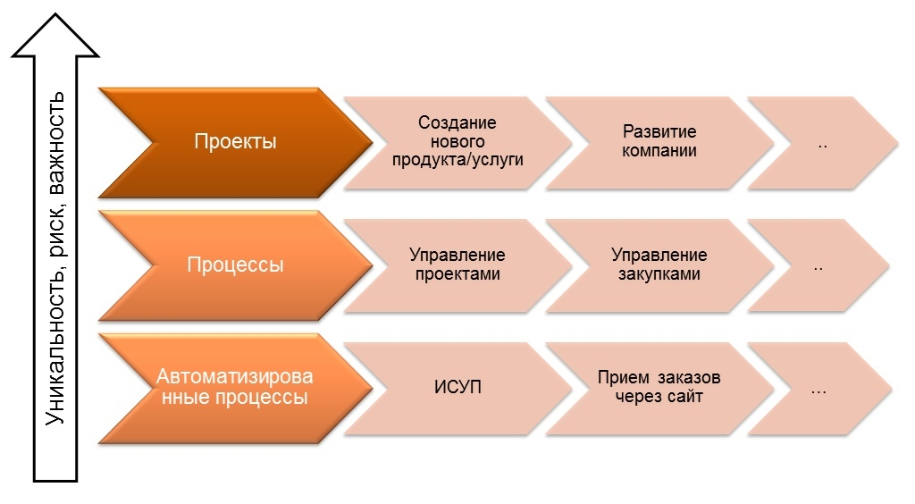
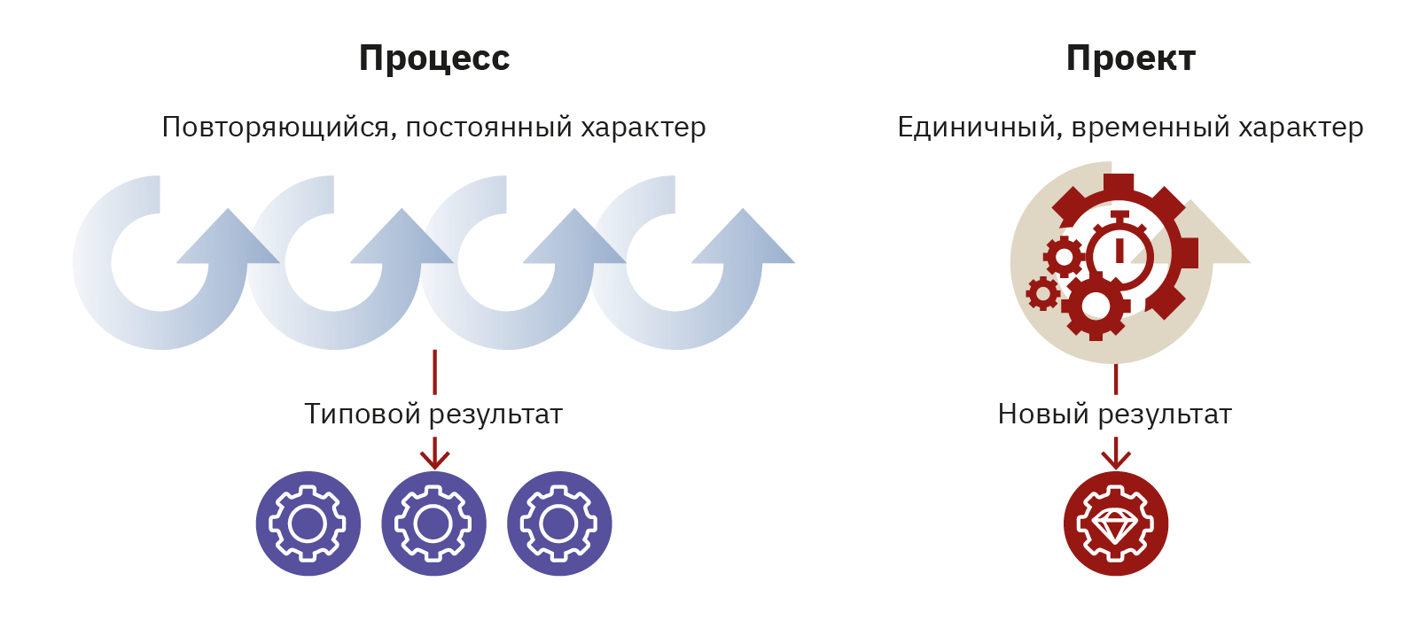
МОДУЛЬ №1 / ТЕМА №1
Проект это деятельность (процесс), определяющийся тремя главными свойствами:
Время
Заранее определенная цель
Ресурсы
Еще проще: проект — это процесс, продукт это результат.
Процессная деятельность
Проектная деятельность
Управление проектами - это процесс. Разработка процессов - это проект.

Slide 7
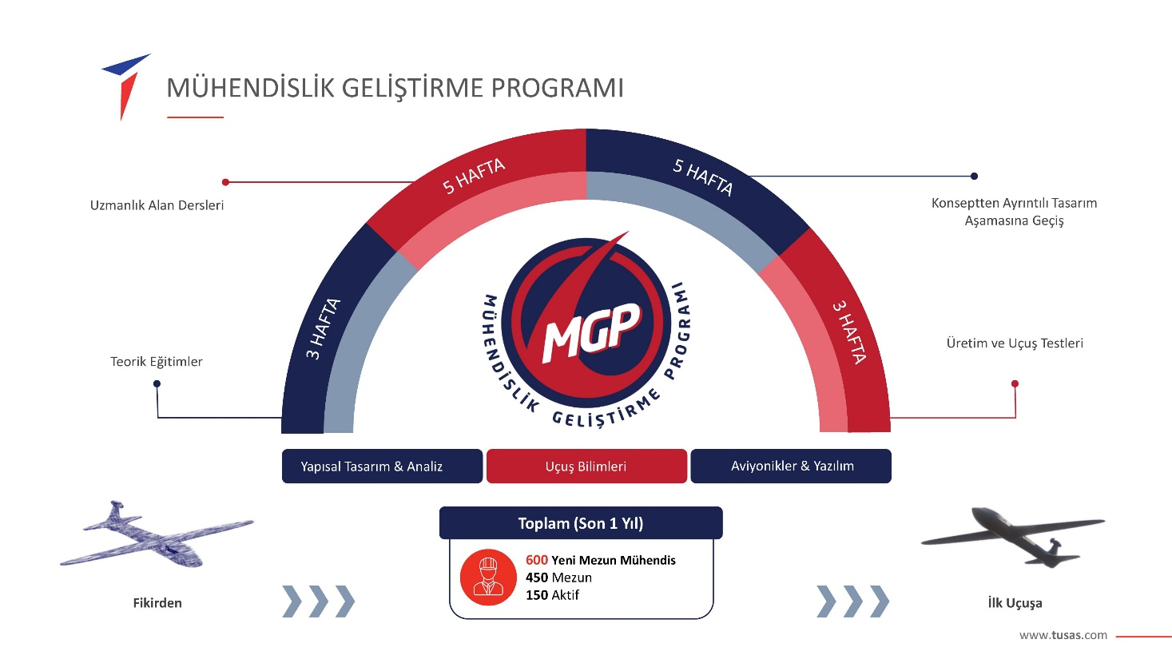
Проект: «АzTU-Turkish Aerospace, MGP 2023.1»
Заказчик: Aztu
Компании-партнеры: TUSAŞ, MAA
Руководитель проекта: i.ü.f.d., dos. Айнура Исмаилова (сертификат IPMA Level B), AZTU
PMO: на протяжении всей жизни (школа обПроект Азербайджанского Технического Университета Центр Университетско - Промышленного Сотрудничества И Обученияучения на протяжении всей жизни).
Команда проекта: Turkish Aerospace, MGP (команда MGP TUSAŞ)
Участники проекта: 48 студентов из AzTU и MAA

Slide 8

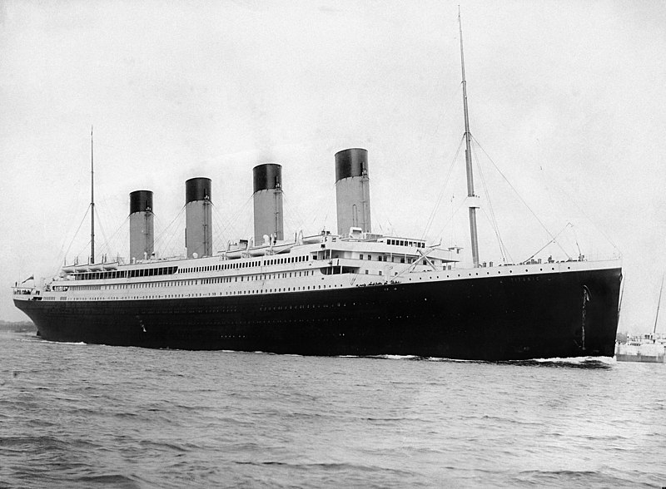
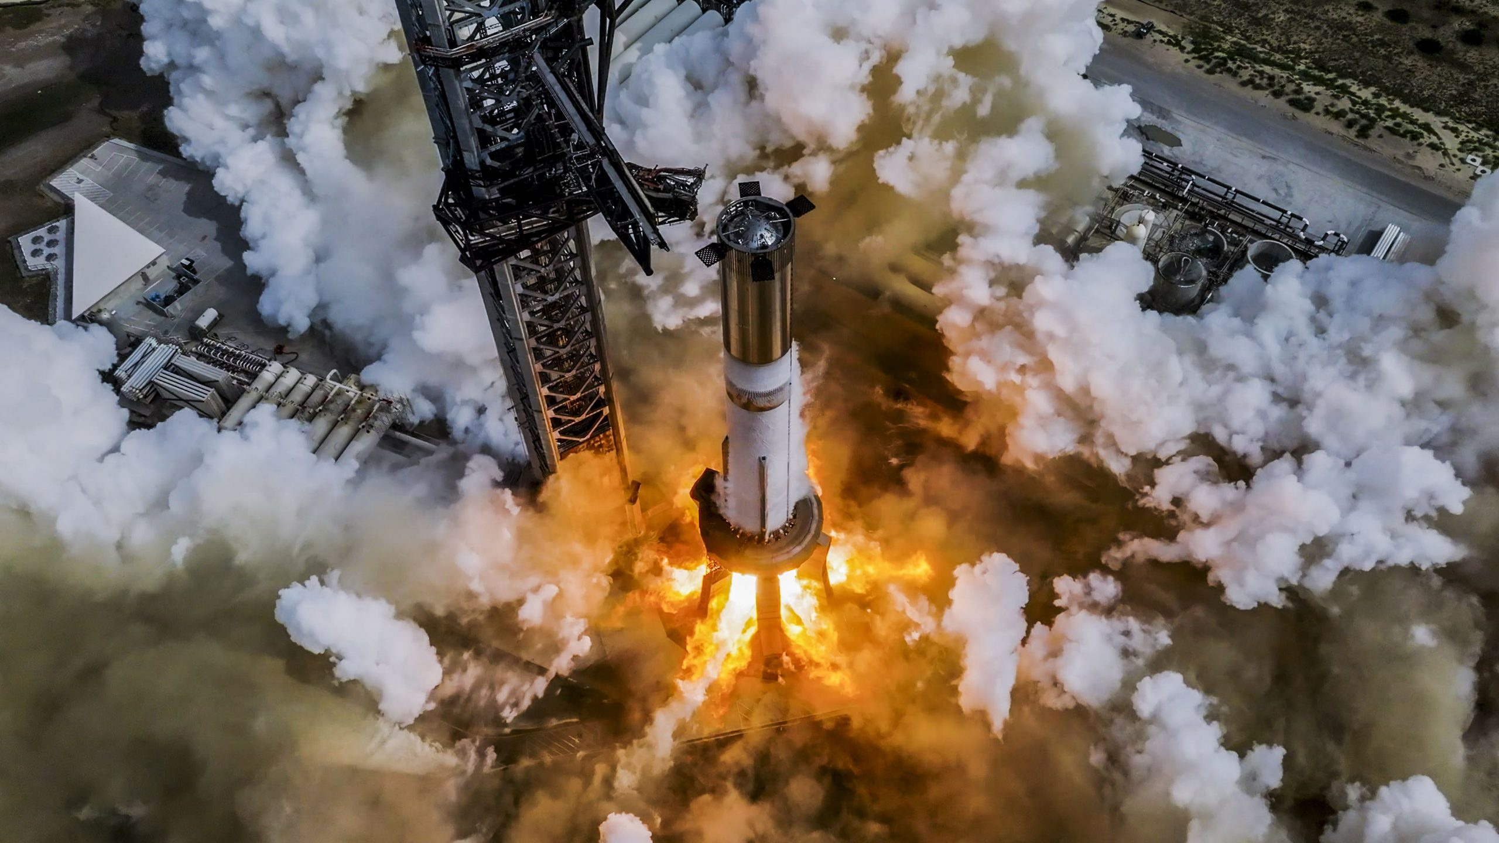

МОДУЛЬ №1 / ТЕМА №1
Уникальность - Проект «Человек на Луне» (Apollo 11)
Сложность - Проект «Титаник»
Рискованность - Проект «Ракетные испытания SpaceX»
Ограниченность временными рамками - Проект «Олимпийские игры»
Понятие проекта и его особенности

Slide 9
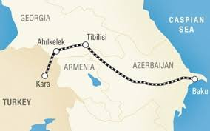
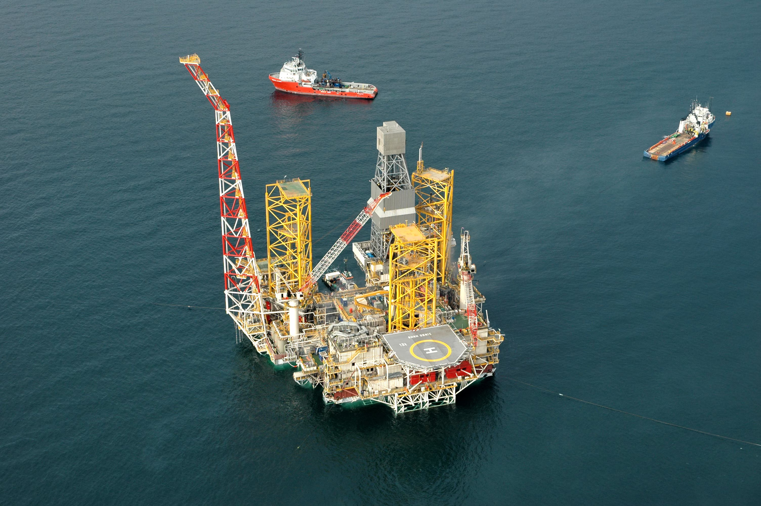
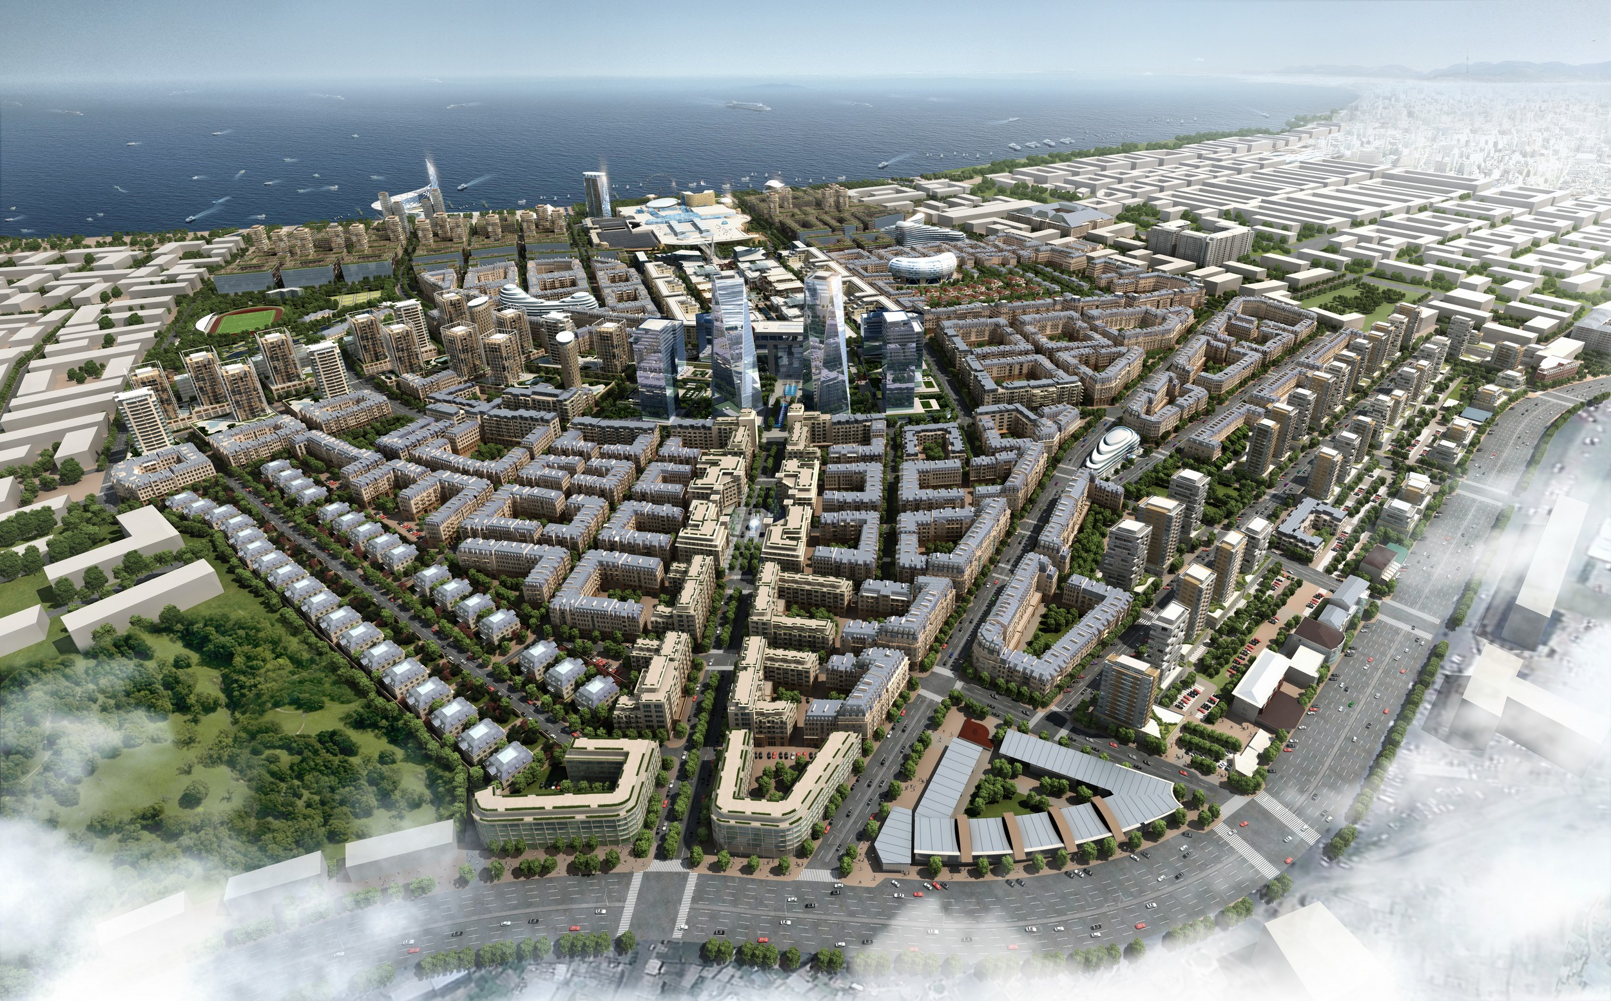
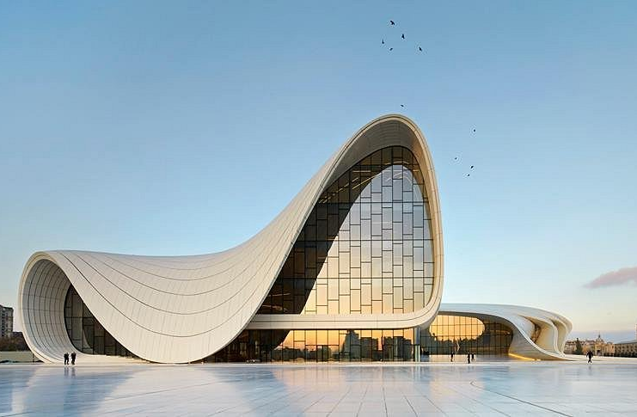
МОДУЛЬ №1 / ТЕМА №1
Инфраструктурные проекты - Железная дорога Баку-Тбилиси-Карс, Проект Шах-Дениз
Строительные и недвижимые проекты - Baku White City
Культурные и социальные проекты - Центр Гейдара Алиева
Технический
Организационный
Экономический
Социальный
Смешанный
Типы проектов

Slide 10
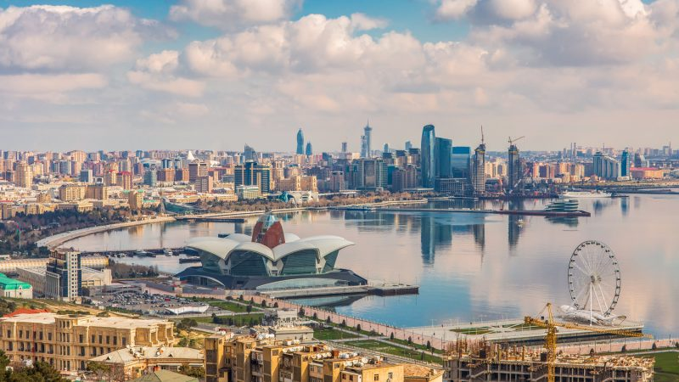

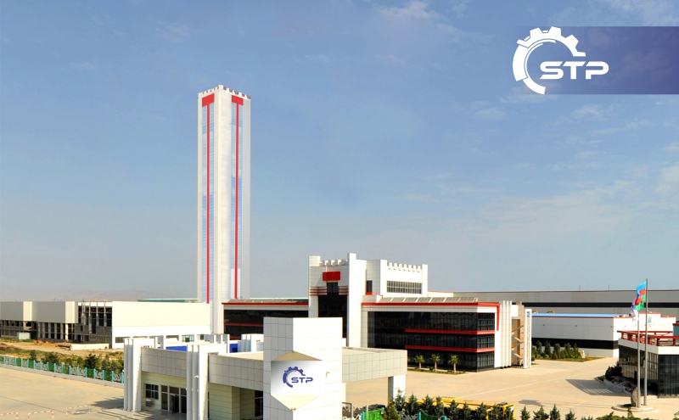
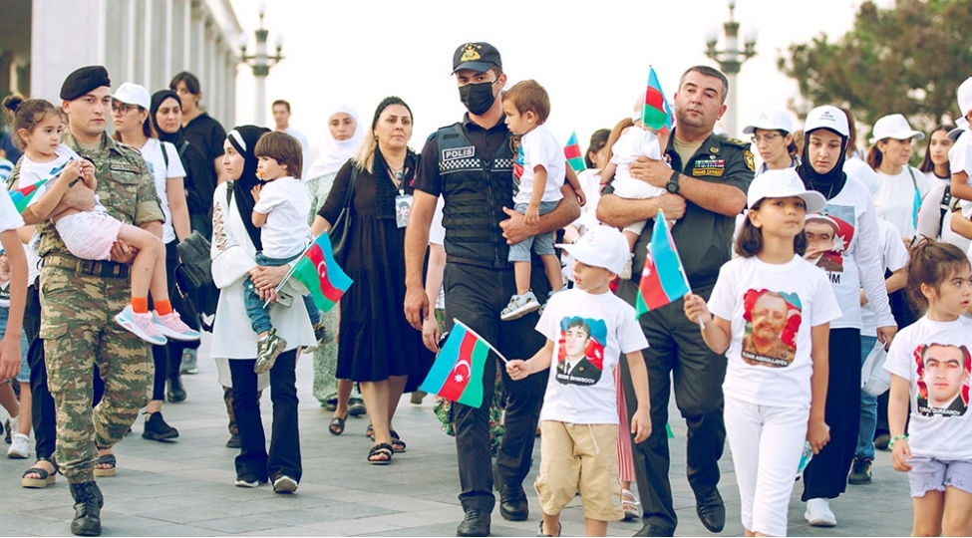
МОДУЛЬ №1 / ТЕМА №1
Экологические и охраны окружающей среды проекты - Бульвар и парки Баку
Технологические и инновационные проекты - Технологии 4.5G и 5G от Azercell
Экономические и бизнес-проекты - Промышленный парк в Сумгаите
Гуманитарные проекты – проект “МОЙ ОТЕЦ ГЕРОЙ”
Типы проектов

Slide 11
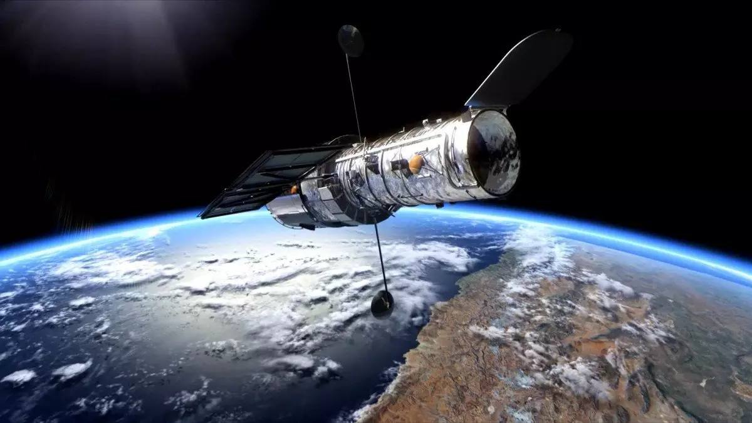
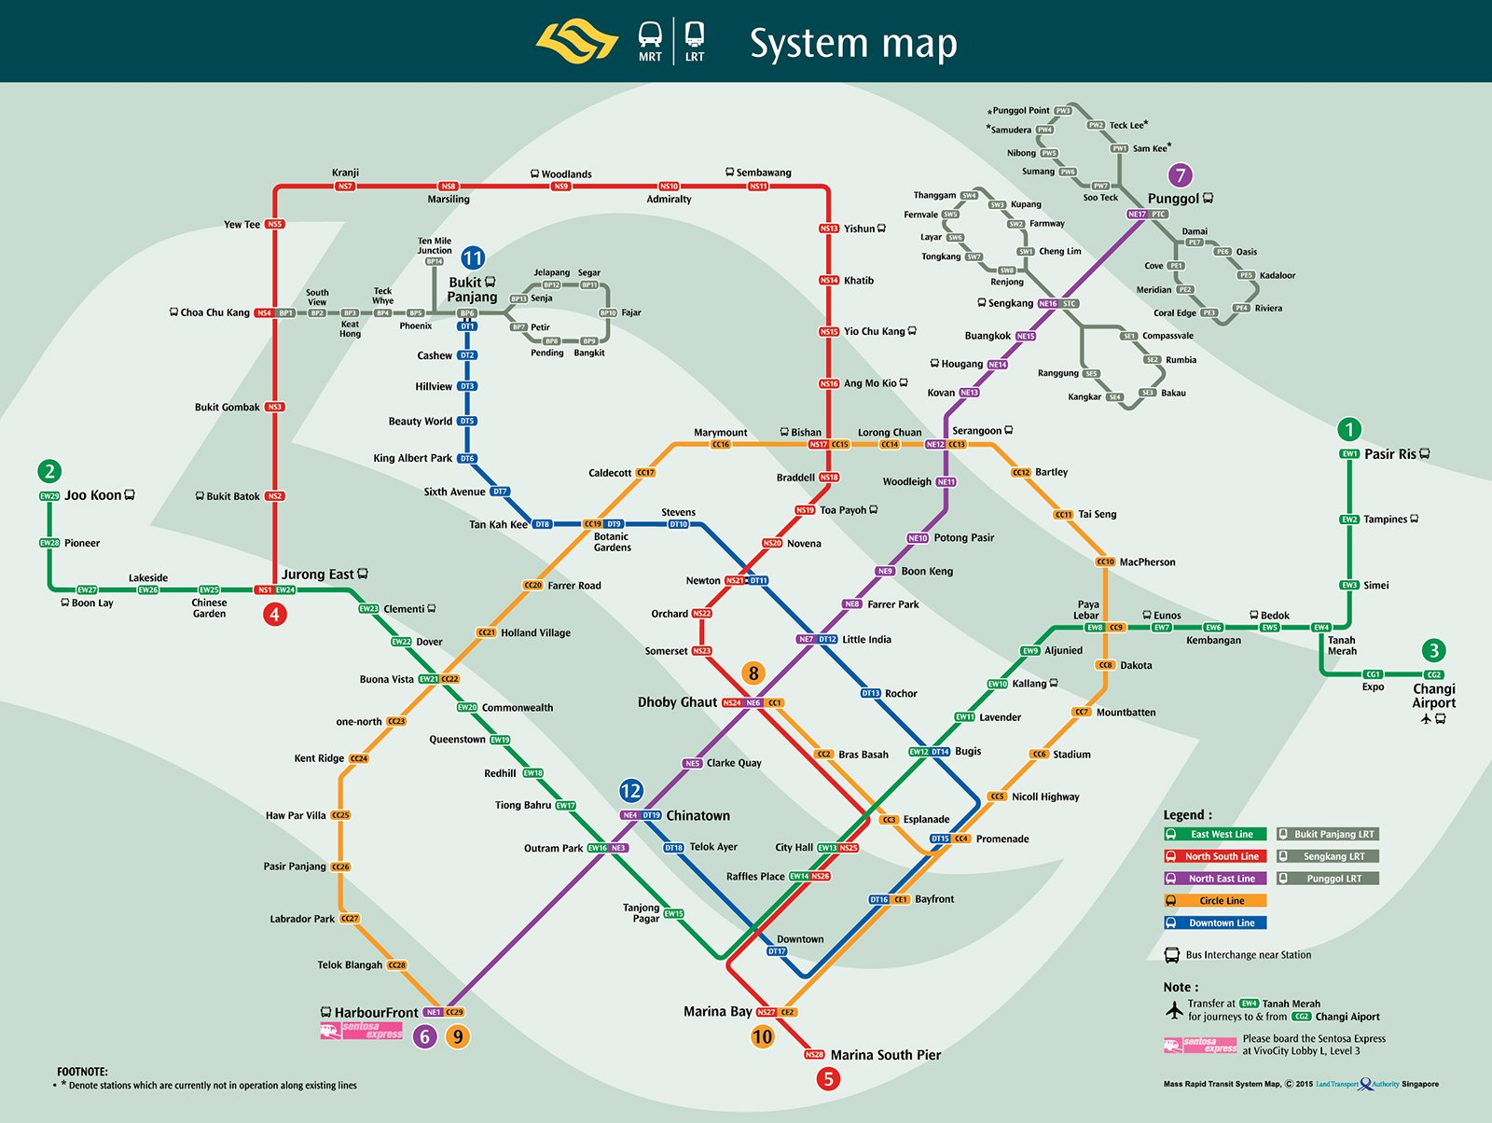
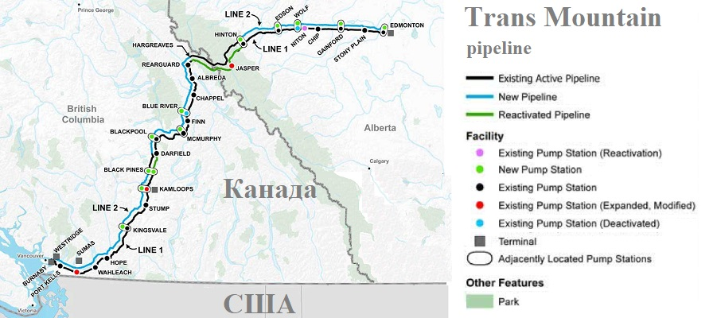
МОДУЛЬ №1 / ТЕМА №1
Класс проекта — это категория, характеризующая его масштаб.
Монопроект - Телескоп Хаббл (Hubble Space Telescope)
Мультипроект - Развитие транспортной инфраструктуры города Сингапур
Мегапроект- Канадская трубопроводная система Trans Mountain
Классы проектов

Slide 12
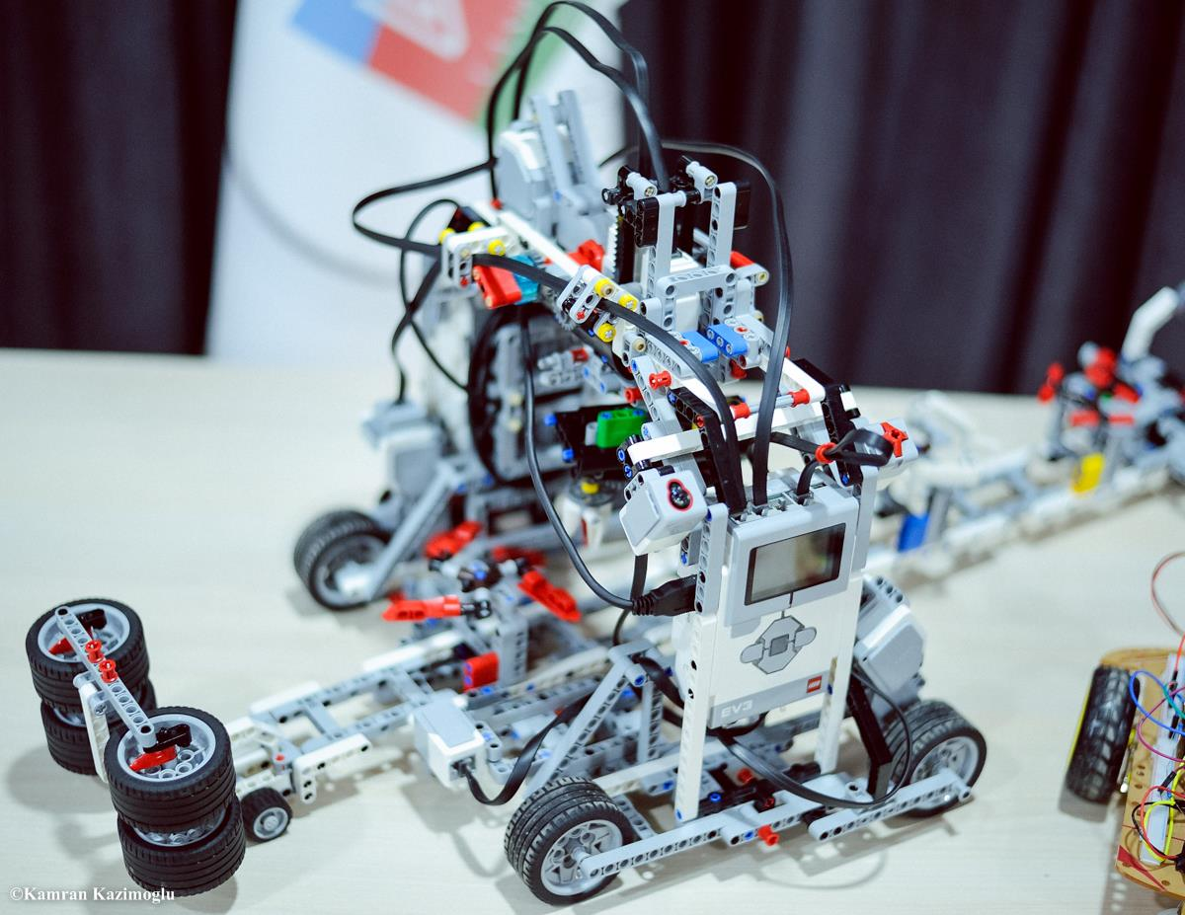
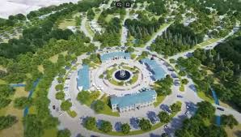
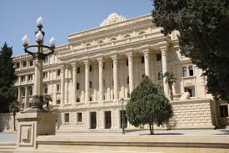
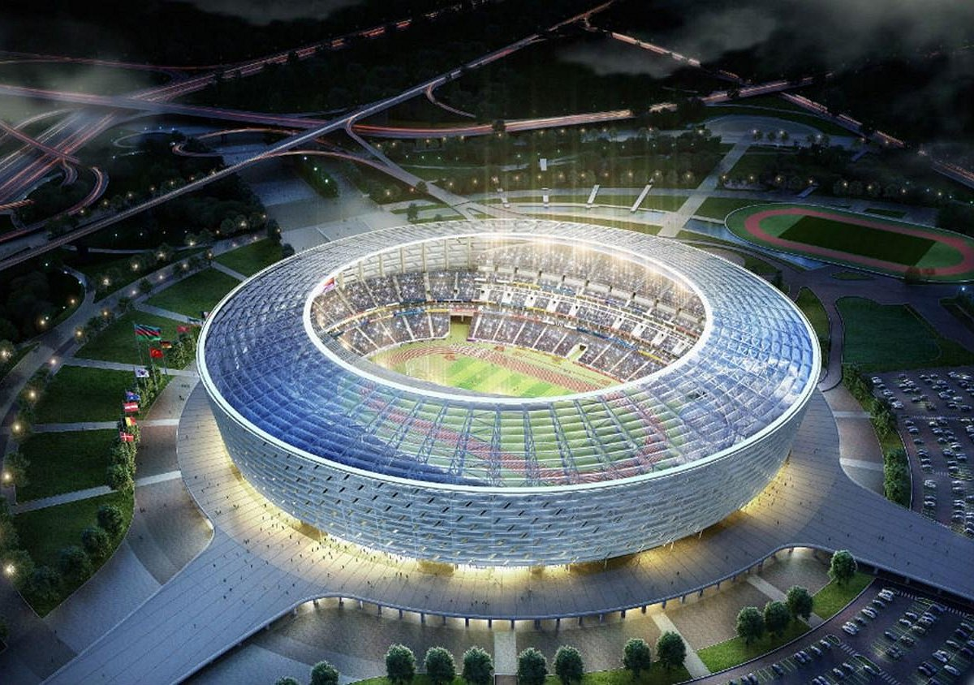
МОДУЛЬ №1 / ТЕМА №1
Вид проекта — это категория, характеризующая его основной итог.
Инвестиционные проекты - Баку Технопарк» (Baku TechnoPark)
Инновационные проекты - Проект «Смарт-Сити Баку» (Smart City Baku)
Учебно-образовательные проекты - Проект «Институты и университеты Баку»
Смешанными - Проект «Олимпийский комплекс Баку»
Виды проектов

Slide 13
Проект: «АzTU-Turkish Aerospace, MGP 2023.1»
Внешние факторы, влияющие на проект:
Политические факторы – Одобрение двустороннего сотрудничества для реализации проекта на уровне страны
Юридические факторы - право собственности закон , а также иные договоры и соглашения, регулирующие подобные процессы.
Экономические факторы – инвестиции , производство ,продукт , сотрудники и т. д.
Природа и относящийся к окружающей среде Факторы : природа и климат вопросы : температура , влажность , ветер , топография. и и т. д. Полет выпускаемого БПЛА в зависимости от погодных условий.
Научно-технический фактор – привлечь HАА в качестве партнера к процессу разработки самолетов в АзТУ
Инфраструктурный фактор – создание условий для реализации проекта (выделение подходящих аудиторий в АзТУ, подготовка Мастерской, закупка приборов и оборудования и т.д.)
Социально-культурные факторы: Создание условий для обращения граждан в будущем с учетом интересов страны.

Slide 14
МОДУЛЬ №1 / ТЕМА №1
Успешные проекты | Неудачные проекты
Четкое определение целей и задач. | Нечеткие цели и планирование.
Эффективное планирование и управление ресурсами. | Недостаточное финансирование и ресурсы.
Наличие адекватного финансирования. | Проблемы с управлением рисками и изменениями.
Гибкость в управлении рисками и изменениями. | Технические или организационные сложности.
Хорошая коммуникация и координация команды. | Плохая коммуникация и отсутствие координации.
УСПЕШНЫЙ И НЕУДАЧНЫЙ ПРОЕКТ

Slide 15


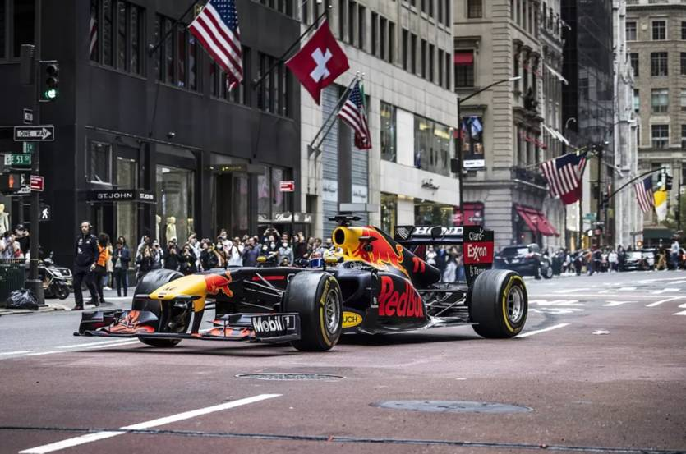

МОДУЛЬ №1 / ТЕМА №1
Успешные проекты
Проект «Гугл» (Google)
Проект «Тесла Model S»
Неудачные проекты
Проект «Формула 1 в Нью-Джерси»
Проект «Человеческий геномный проект в Азии»
УСПЕШНЫЙ И НЕУДАЧНЫЙ ПРОЕКТ

Slide 16
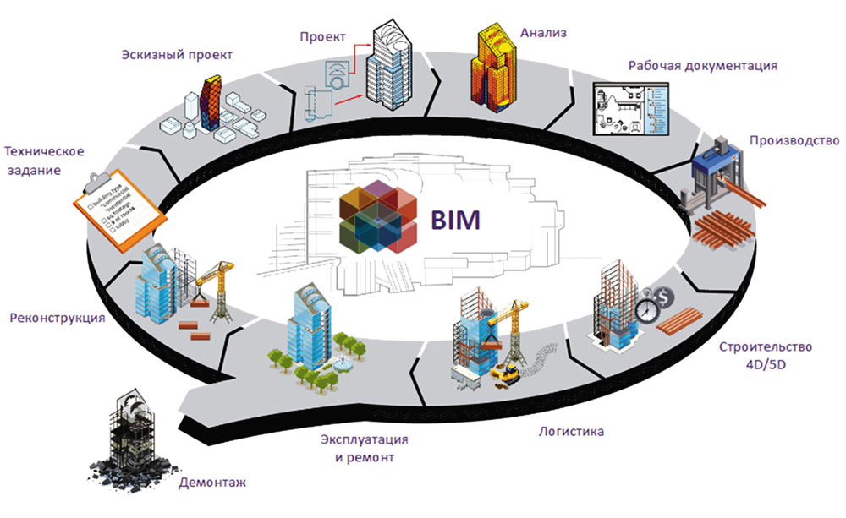
МОДУЛЬ №1 / ТЕМА №1
Жизненный цикл проекта — это последовательность фаз или стадий, которые проходит проект от его инициации до завершения.
Начальная фаза
Фаза разработки
Фаза реализации
Завершающая фаза
Жизненный цикл проекта

Slide 17
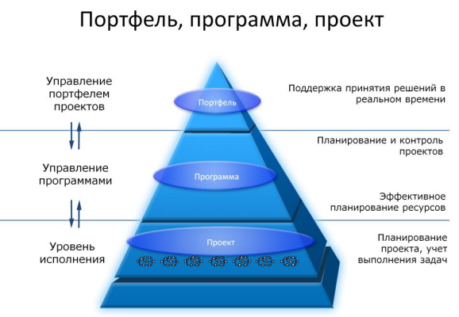
Проект (П), Программа (П), Портфель (П)
Проект — это временное усилие, направленное на создание уникального продукта, услуги или результата.
Программа — это группа взаимосвязанных проектов, которые управляются совместно для достижения стратегических целей и получения синергетического эффекта.
Портфель — это совокупность программ и проектов, которые управляются совместно, чтобы достичь стратегических бизнес-целей.

Slide 18
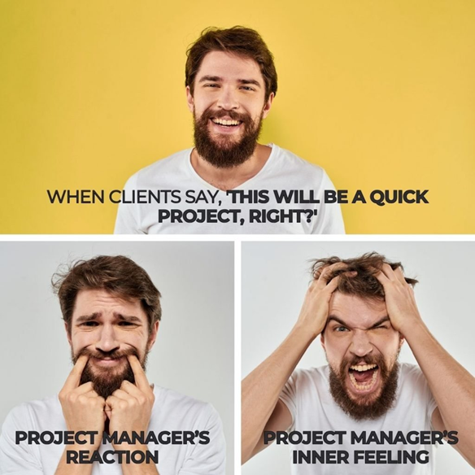
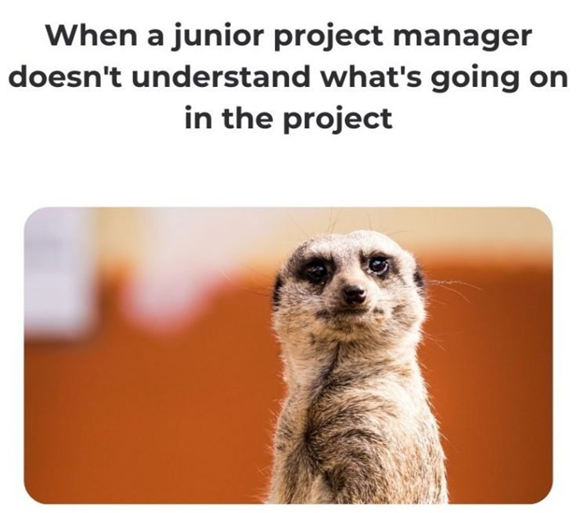
П, ПМ, ПМО
Project manager — это профессионал, который знает, как достичь целей клиента, что для этого нужно сделать, какие специалисты нужны и какие из них подойдут лучше для конкретного проекта по компетенциям и личным качествам.
Project manager — это тот, кто руководит проектами и организует всю работу над ними. Он — связующее звено между всеми членами команды: разработчиками, маркетологами, копирайтерами, дизайнерами, верстальщиками. А также между командой и клиентом.
Задача Project manager — организовать работу над проектом так, чтобы:
•выполнить его в установленный заказчиком срок;
•оставить клиента довольным — достичь поставленных им целей;
•принести прибыль компании, в которой он работает.

Slide 19
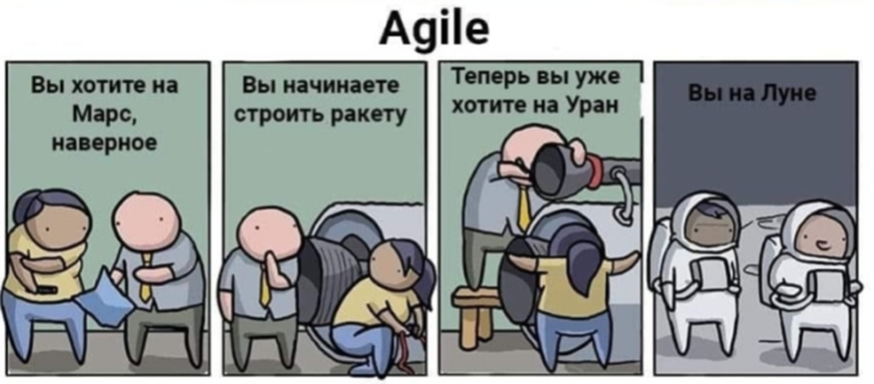
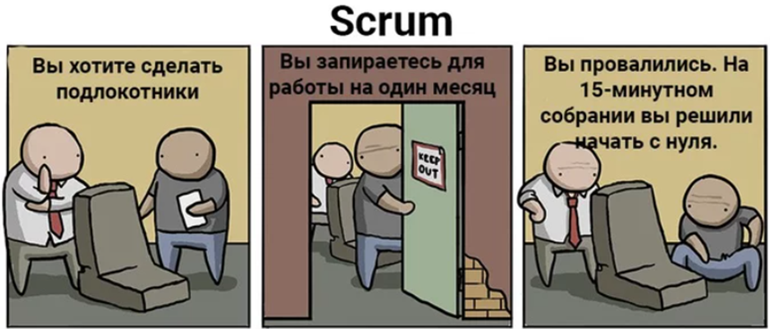
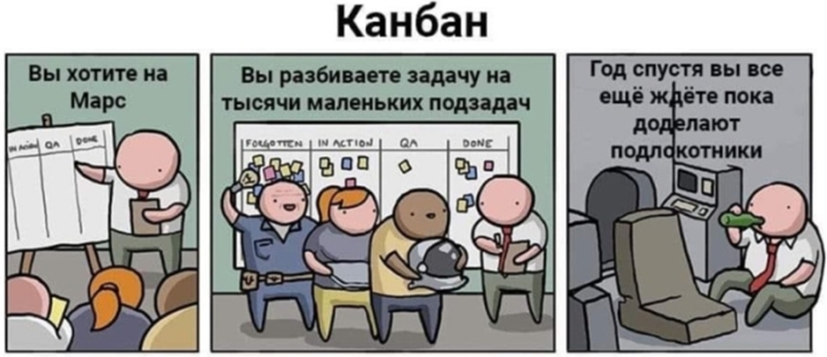
МОДУЛЬ №1 / ТЕМА №1
Agile-методологии, такие как Scrum и Канбан, представляют собой гибкие подходы к управлению проектами, которые ориентированы на адаптивность, непрерывное улучшение и быструю реакцию на изменения.
Scrum — это фреймворк для управления проектами, который использует итеративный и инкрементный подход для доставки ценности.
Канбан — это метод управления задачами и рабочими процессами, который фокусируется на визуализации работы, ограничении объема незавершенной работы и оптимизации потока задач.

Slide 20
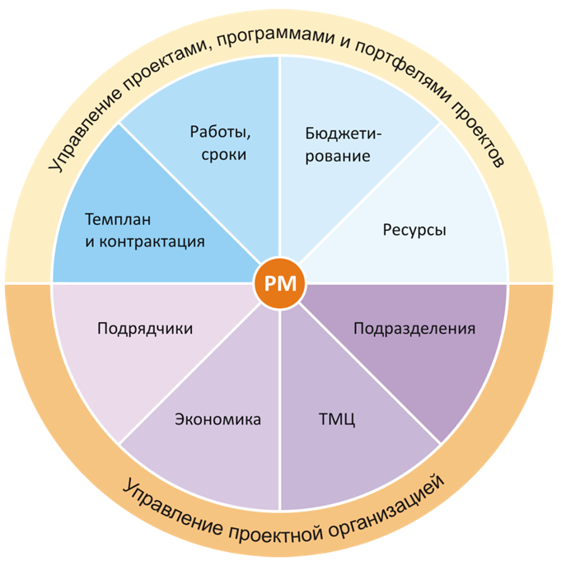
П, ПМ, ПМО
Project Management Office (PMO) — это офис управления портфелем проектов (ОУП), подразделение в компании, которое занимается координацией проектов, сбором и движением информации по проектам, мониторингом, бюджетами, графиками, вопросами коммуникации в команде, координированием работы всех заинтересованных в проекте сторон, а также стандартизацией качества.
Управление масштабом
Управление затратами
Тайм-менеджмент
Управление коммуникацией
Управление качеством
Управление рисками
Управление персоналом

Slide 21
П, ПМ, ПМО
Пояснения к PM и PMO на примере проекта «AzTU-Turkish Aerospace, MGP 2023.1»
Интеграция управление–получение общей картины путем объединения общих результатов о проекте .
Управление содержанием–подготовка проектной документации, предоставление общественности, установление связи с внутренними и внешними структурами сотрудничества: Стремление к успешному завершению проекта с учетом внутренних и внешних факторов : AzTU-TUSAŞ-MAA
Проведение анализа ресурсов–расчет затрат, которые будут выделены на проект.
Время–использование всех возможных возможностей для успешного завершения проекта к указанной дате: 18.09.2024-10.05.2024
Коммуникационный менеджмент–построение партнерских отношений, создание коммуникации между студентами и преподавателями. Приезд членов команды MGP в Азербайджан и формирование условий работы студентов
Управление качеством производства–контроль качества выпускаемой продукции
Управление рисками производства–решение неожиданных проблем, возникающих в ходе реализации проекта
Управление персоналом–сотрудничество с соответствующими структурными подразделениями в ходе реализации проекта.

Slide 22
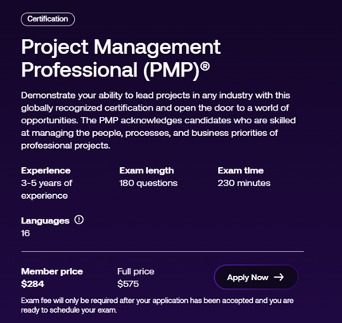
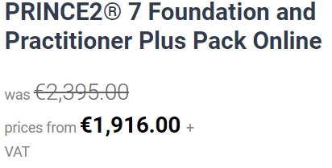
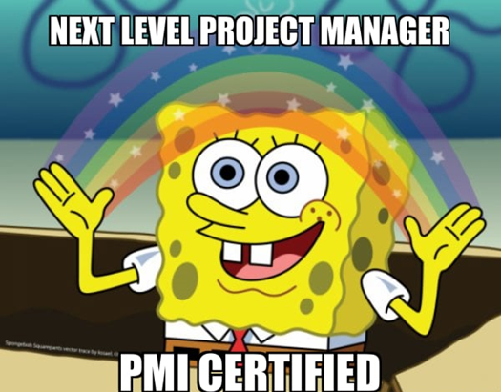
Международная сертификация
Профессиональные сертификаты:
PMP (Project Management Professional)
PMP — один из наиболее признанных и востребованных сертификатов в области управления проектами.
Требования:
Минимум 3 года опыта в управлении проектами (или 5 лет для кандидатов без диплома).
Завершение 35 часов обучения в области управления проектами.
PRINCE2 (PRojects IN Controlled Environments)
PRINCE2 — процессный подход к управлению проектами, основанный на лучших практиках.
Требования:
Для Foundation нет строгих требований.
Для Practitioner требуется наличие сертификата PRINCE2 Foundation.

Slide 23
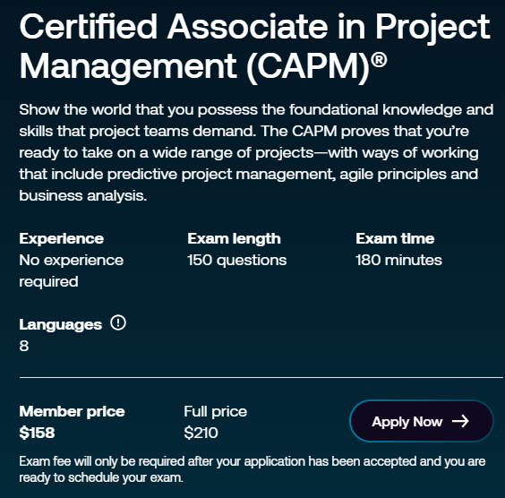
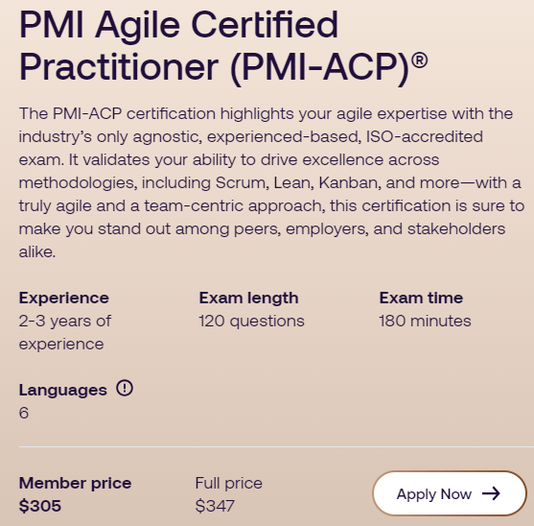
Международная сертификация
Начальные сертификаты:
CAPM (Certified Associate in Project Management) CAPM — начальный сертификат от PMI, предназначенный для тех, кто только начинает карьеру в управлении проектами.
Требования:
Среднее образование или высшее.
Минимум 23 часа обучения в области управления проектами.
Специализированные сертификаты:
PMI-ACP (PMI Agile Certified Practitioner)
PMI-ACP сертификация ориентирована на Agile-подходы и методологии, такие как Scrum, Kanban, Lean и другие.
Требования:
Опыт работы в Agile-среде (2 года).
Опыт работы в управлении проектами (2 года).
21 час обучения в области Agile.

Slide 24
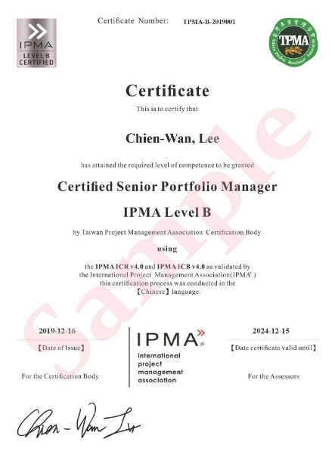
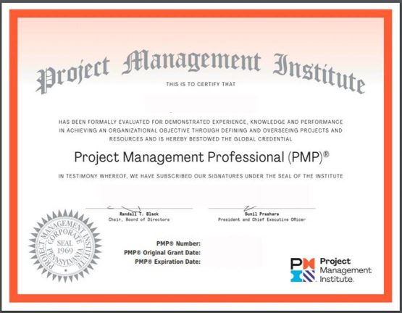
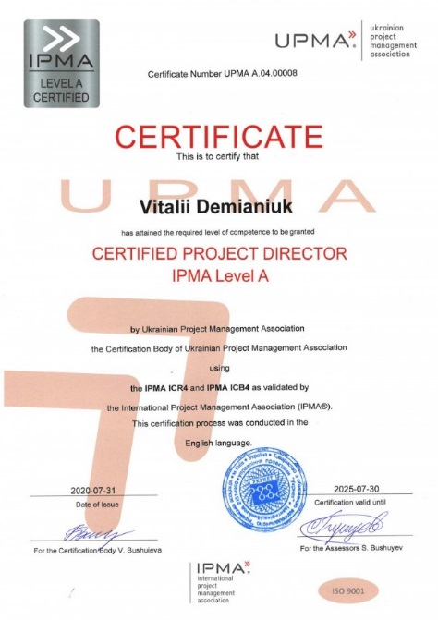
МОДУЛЬ №1 / ТЕМА №1
Количество менеджеров по сертификации PMP (Project Management Professional), выданных PMI, составляет 725 000
Сертификат CAPM (Certified associate in project management), программа сертификации начального уровня для стажеров-проектировщиков начальный сертификат PMP® более 30 000
Количество международных менеджеров проектов IPMA: более 180
Количество менеджеров проектов AzPMA: более 290
СТАТИСТИКА
СЕРТИФИКАЦИИ

Slide 25
МОДУЛЬ №1 / ТЕМА №1
БАЗА ДАННЫХ СЕРТИФИКАТОВ ( База данных)
PMI - https :
PMP- https://www.pmi.org/certifications/project-management-pmp
ИПМА – https://ipma.world/
Сертифицированный практик PMI Agile (PMI-ACP) — https://www.pmi.org/certifications/agile-acp
Сертифицированный специалист по управлению проектами (CAPM) -
https://www.pmi.org/certifications/certified-associate-capm
Азербайджанская

Slide 26
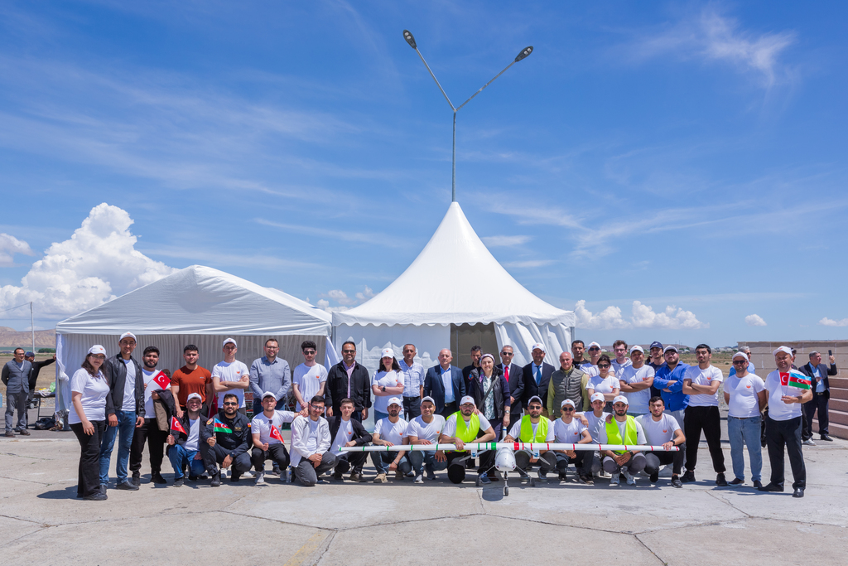
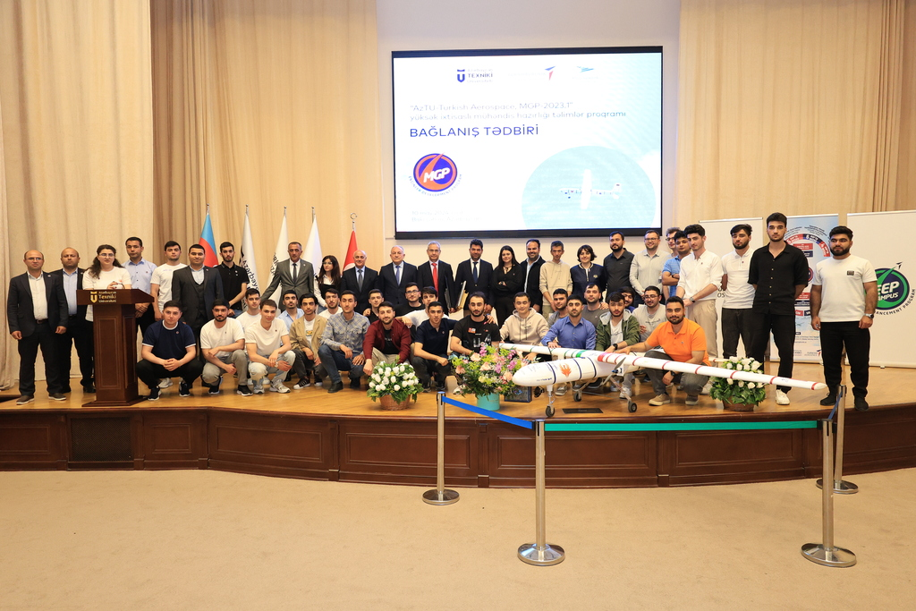
Проект: «АzTU-Turkish Aerospace, MGP 2023.1»

Slide 27
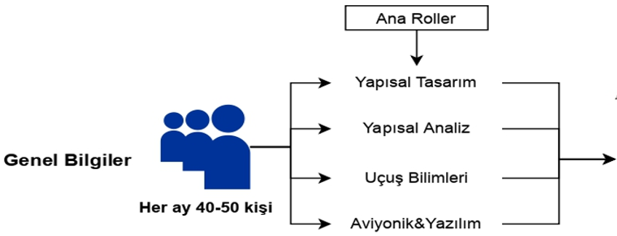
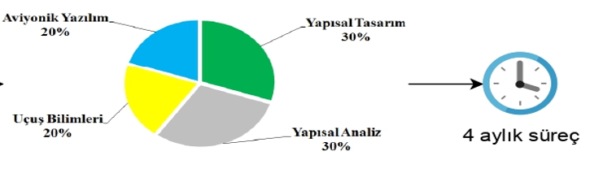
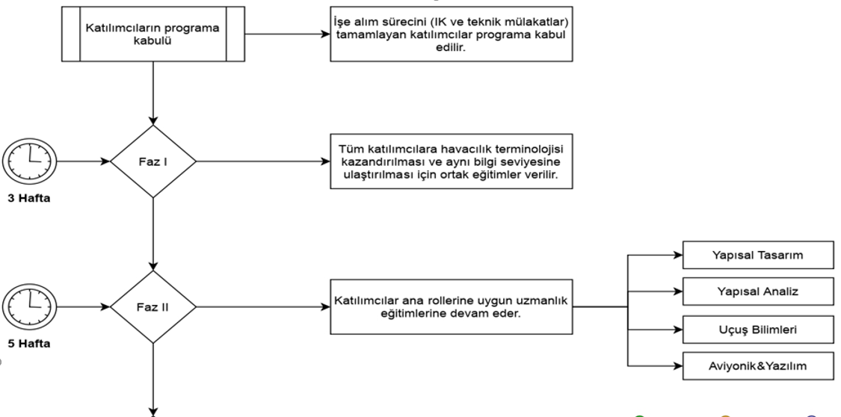
Проект: «АзТУ-Turkish Aerospace, MGP 2023.1 »
МОДУЛЬ №1 / ТЕМА №1

Slide 28
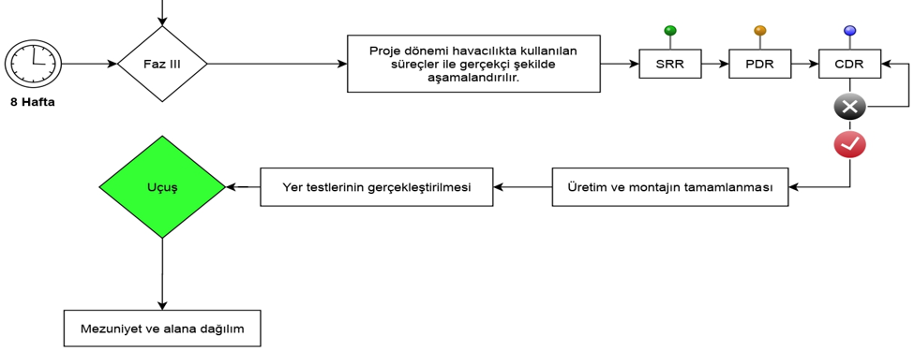
Проект: «АзТУ-Turkish Aerospace, MGP 2023.1 »
МОДУЛЬ №1 / ТЕМА №1

Slide 29
Проект: «АзТУ-Turkish Aerospace, MGP 2023.1»
МОДУЛЬ №1 / ТЕМА №1
видео

Slide 30
Спасибо за внимание
МОДУЛЬ №1 / ТЕМА №1

